Slide 1
Platz 13 Igor
38 Punkte

Slide 2
Platz 12 MaTTeo
40 Punkte

Slide 3
Platz 11 Joe
41 Punkte

Slide 4
Platz 10 Gabriele
42 Punkte

Slide 5
Platz 8 Marc & Moritz
44 Punkte

Slide 6
Platz 6 Albert & Marcel
45 Punkte

Slide 7
Platz 4 Paulo & Mathias
46 Punkte

Slide 8
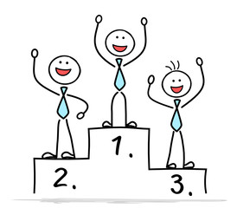
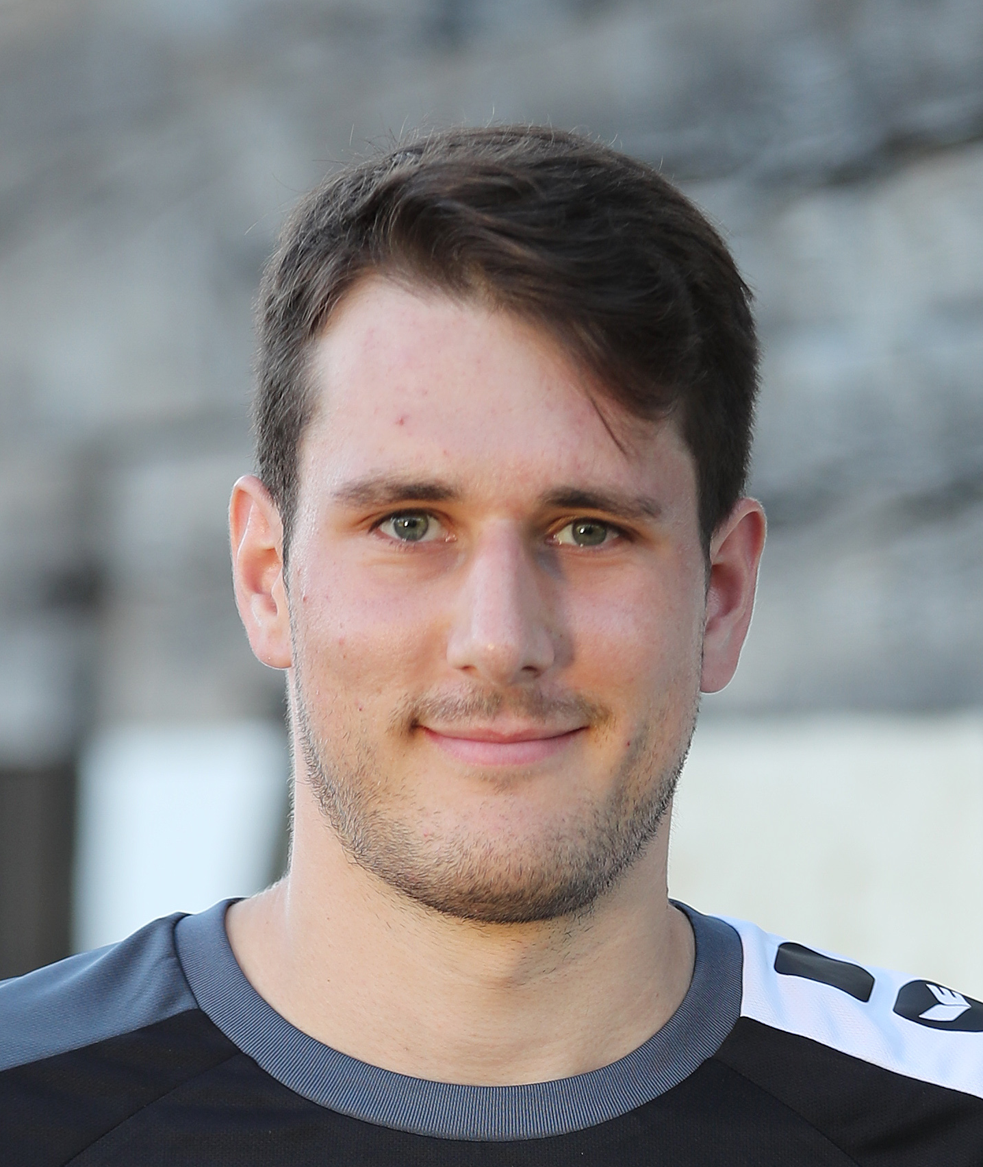
Top 3

Slide 9
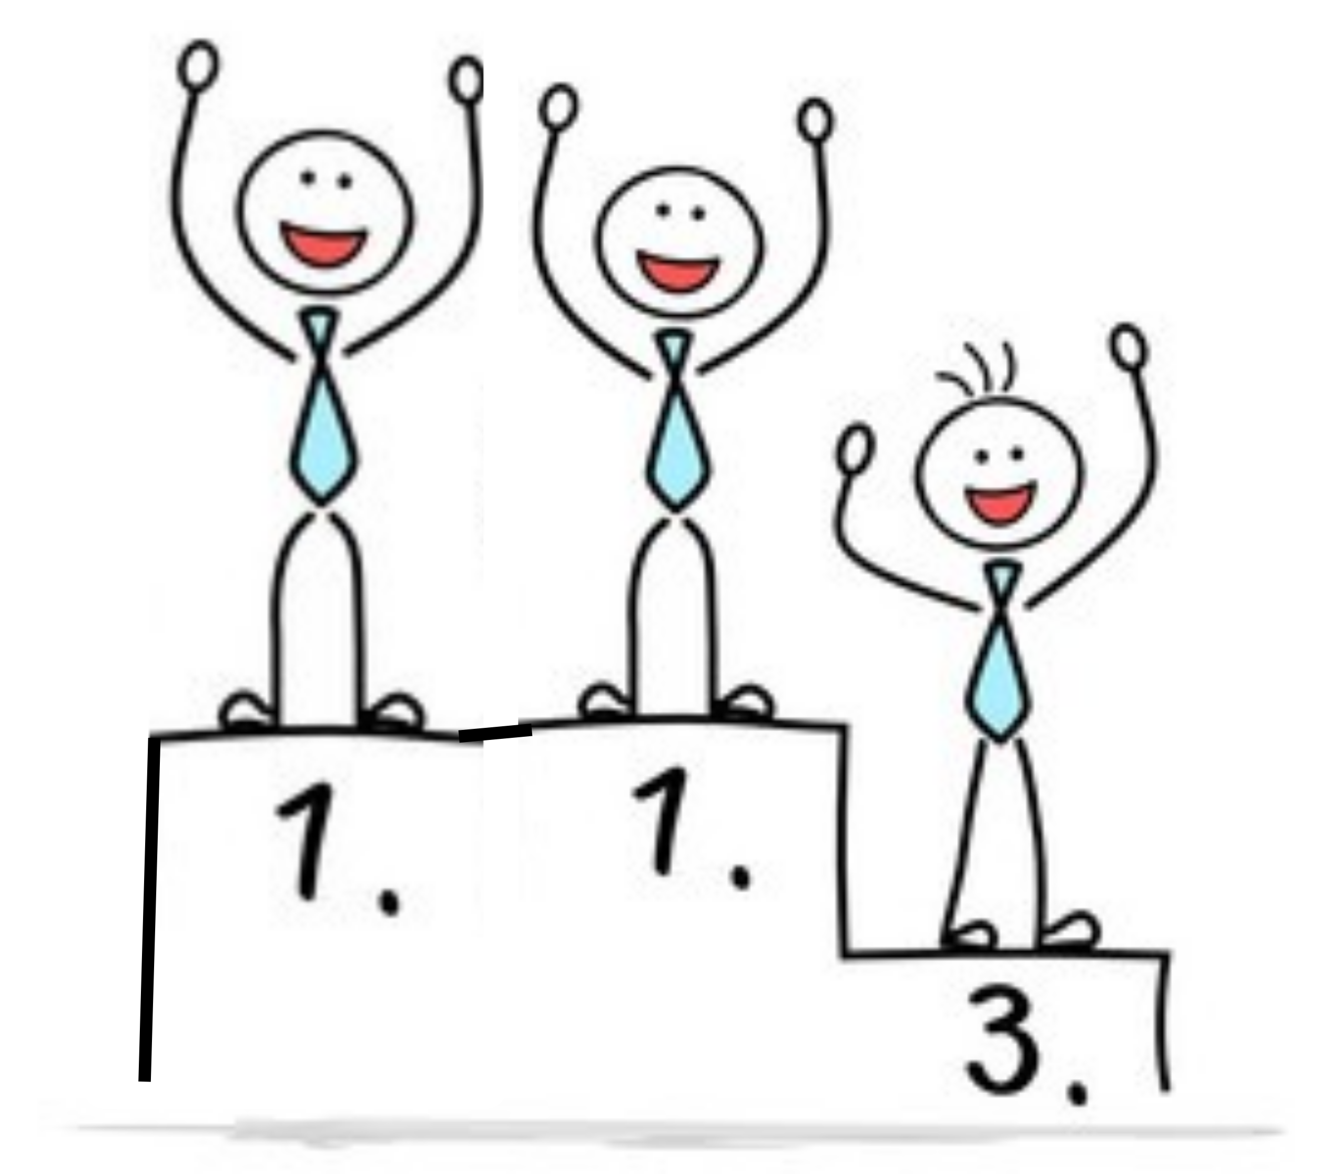
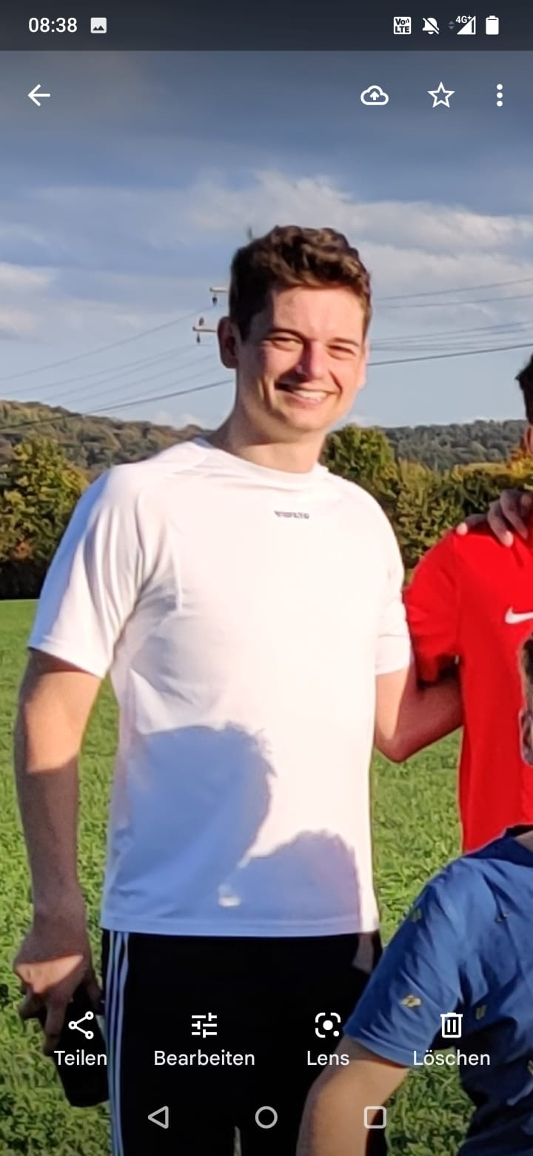
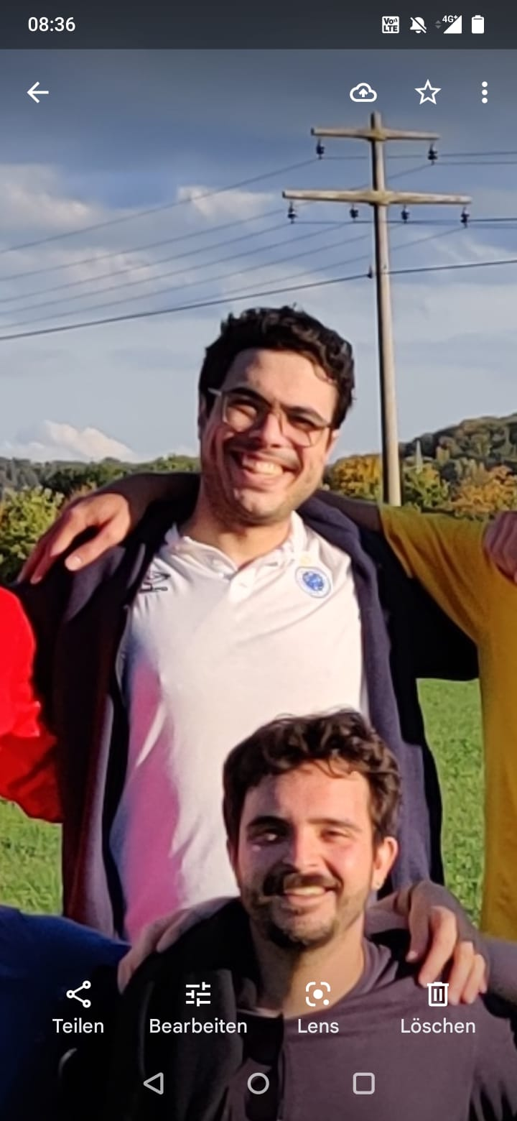
Top 3
50 Punkte | 48 Punkte

